Slide 1
滴滴基于falcon的监控实践
DD-Falcon
niean@didi 2017-07

Slide 2
主要内容
系统架构
主要改进
已知问题
系统规划
Notes:
目的: 将滴滴falcon的 ①改进、②遇到的问题、③规划 分享给大家，促进falcon社区发展

Slide 3
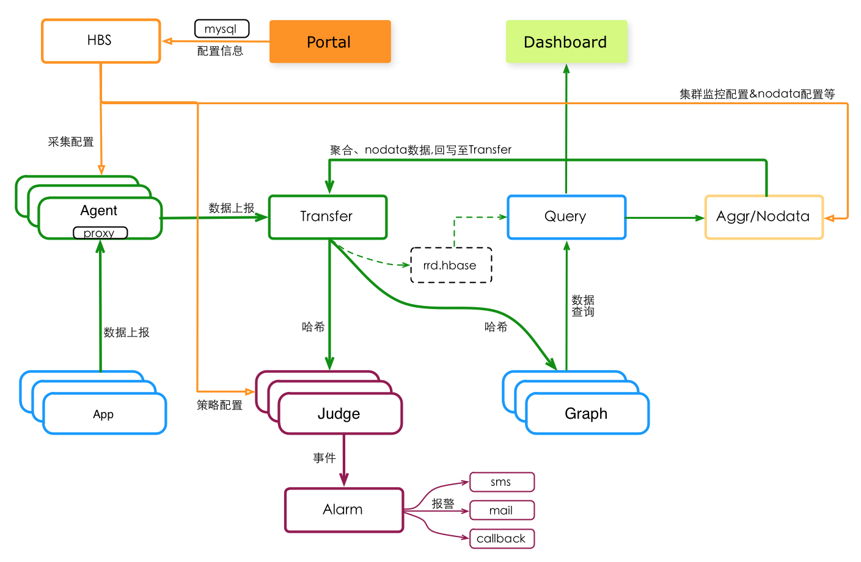
系统架构: Open-Falcon
Notes:
描述dd-falcon的系统机构, 数据流及配置流。
停留5-10分钟。

Slide 4
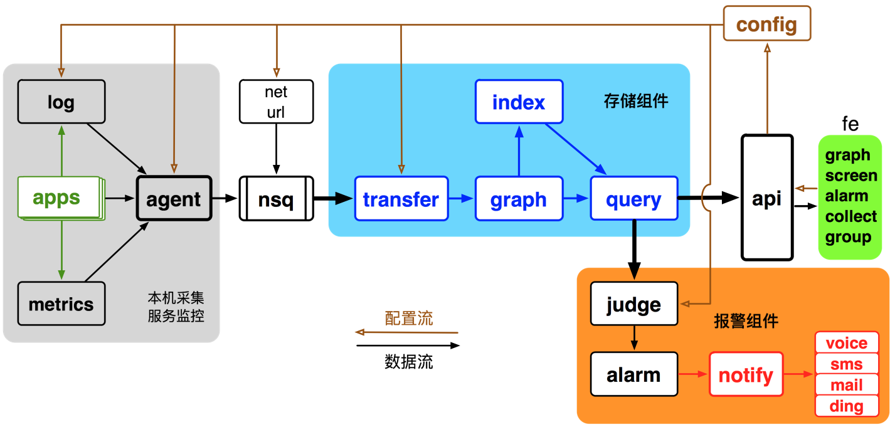
系统架构: DD-Falcon
数据流: 服务 → 采集 → 收集 → 清洗 → 存储 → 消费: 报警, 看图, 第三方
配置流: 用户 → 配置 → 存储 → 下发 → 生效
Notes:
描述dd-falcon的系统机构, 数据流及配置流。
停留5-10分钟。

Slide 5
主要改进
监控数据按服务单元分类
增加垃圾数据清洗
分级索引
精简RRA
巡检大盘支持同环比
重组看图首页
报警数据获取由推变拉
干掉报警模板
重新定义nodata

Slide 6
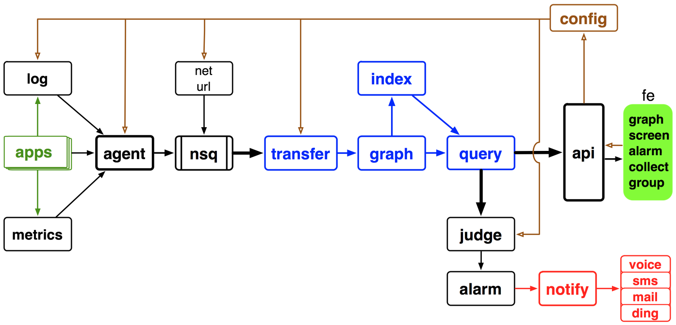
主要改进: 数据按照服务单元分类

Slide 7
主要改进: 数据按照服务单元分类
服务单元 su = ${cluster} . ${usn}
{
su: “gz01.falcon-graph”,
metric: “io.util”,
tags: {
host: “op-falcon-g.gz01”,
device: “nvme0n1”
},
step: 10,
“ts”: 1497493910,
“value”: 1.0
}
{
su: “gz01.falcon-query”,
metric: “rpc.counter”,
tags: {
host: “op-falcon-q.gz01”,
caller: “gz01.falcon-query#query”,
callee: “gz01.falcon-graph#series”
},
step: 10,
“ts”: 1497493910,
“value”: 1.0
}
机器指标
服务间rpc调用质量

Slide 8
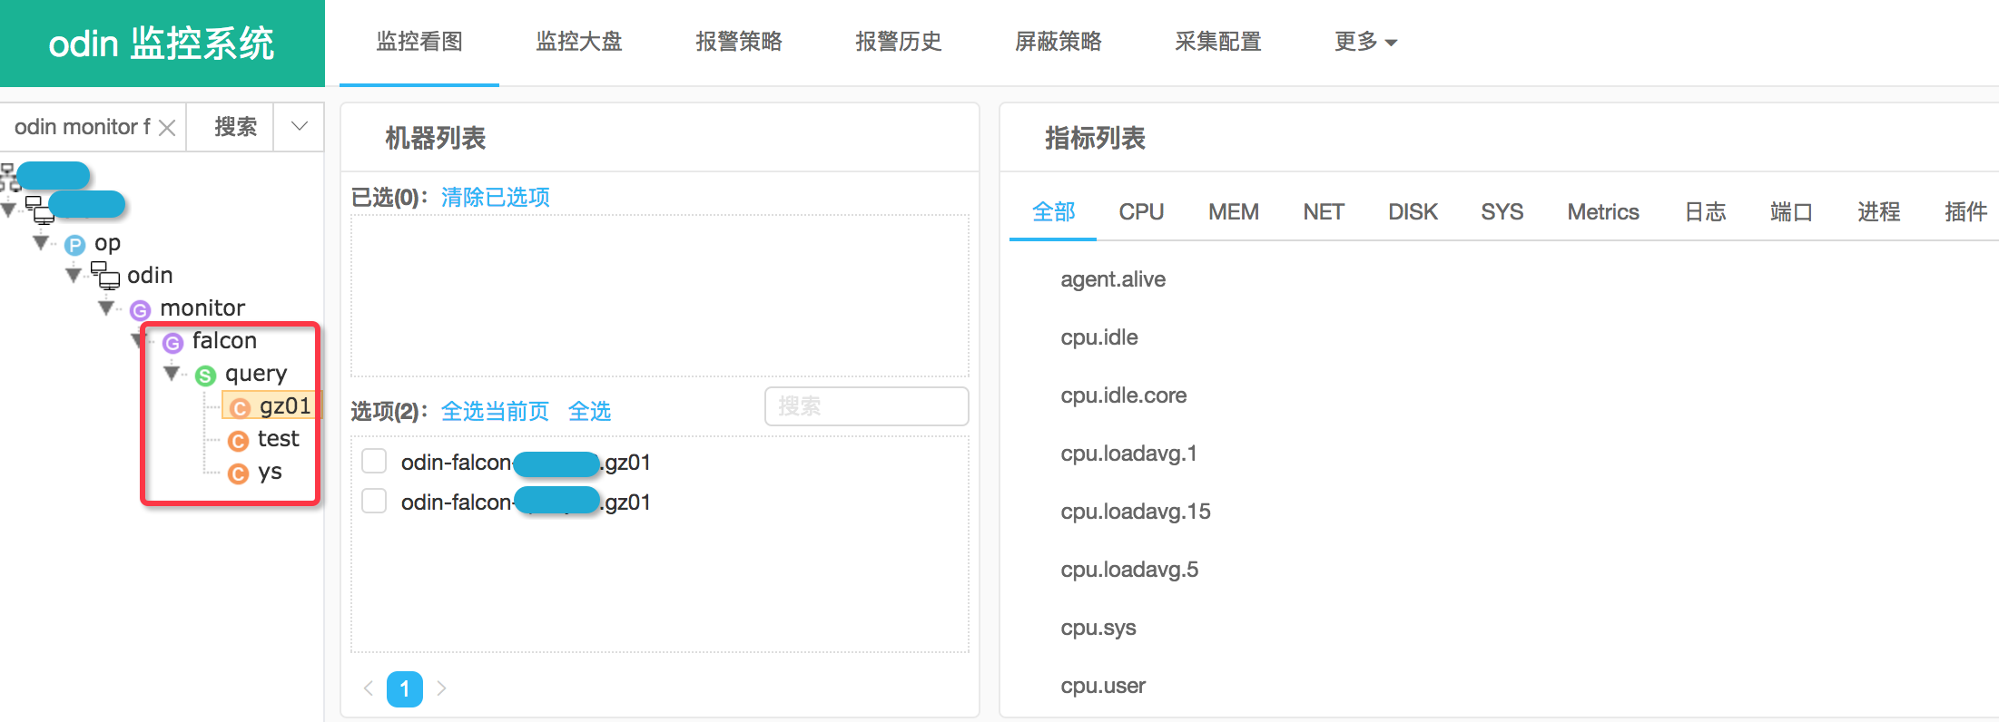
主要改进: 数据按照服务单元分类
su与服务树节点一一对应, 查看某个服务的监控会很方便

Slide 9
主要改进: 垃圾数据清洗

Slide 10
主要改进: 垃圾数据清洗
{
su: “gz01.falcon-query”,
metric: “rpc.counter”,
tags: {
host: “op-falcon-q.gz01”,
trace: “0ed9c487 …”,
},
}
清洗规则:
su equal (gz01.falcon-query) &&
metric equal (rpc.counter) &&
tagk equal (trace)
1. 清洗维度: 服务单元su, 指标metric, tagk, tagv, metric/tagk
2. 清洗方式: 字符串 相等, 前缀, 后缀, 包含
95%的清洗规则, 是通过 tagv前缀匹配 实现的

Slide 11
主要改进: 分级索引

Slide 12
主要改进: 分级索引
根据滴滴用户习惯, 实现多级索引结构, 读取数据更灵活
{
su: “gz01.f-gr”,
metric: “io.util”,
tags: {
host: “op-f-gr.gz01”,
device: “nvme0n1”
},
step: 10,
“ts”: 1497493910,
“value”: 1.0
}
su
metric
tagk
tagvs
counters
4ms
5ms
100ms
10万
500ms
10万
1000万指标: 构建耗时30s, 消耗内存2GB
1亿 指标: 构建耗时5min, 消耗内存17GB
Notes:
为固定的查询场景, 定制索引结构

Slide 13
主要改进: 精简RRA
精简RRA
降采样数据缓存merge
支持非周期数据

Slide 14
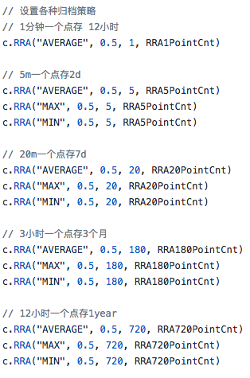
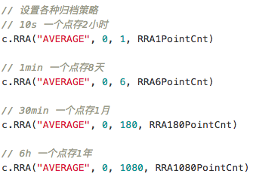
主要改进: 精简RRA
干掉 MAX、MIN, 只支持 AVG 的归档
存储容量消耗降低60%, io消耗降低30%
1分钟的归档数据存8天, 为同环比提供支持
Notes:
精简内容:
1. 干掉 MAX、MIN, 只支持 AVG 的归档方式, 存储消耗降低66%+, io消耗降低30%+
2. 1分钟的归档数据存8天, 为环比报警、环比看图提供支持

Slide 15
主要改进: 大盘支持同环比看图

Slide 16
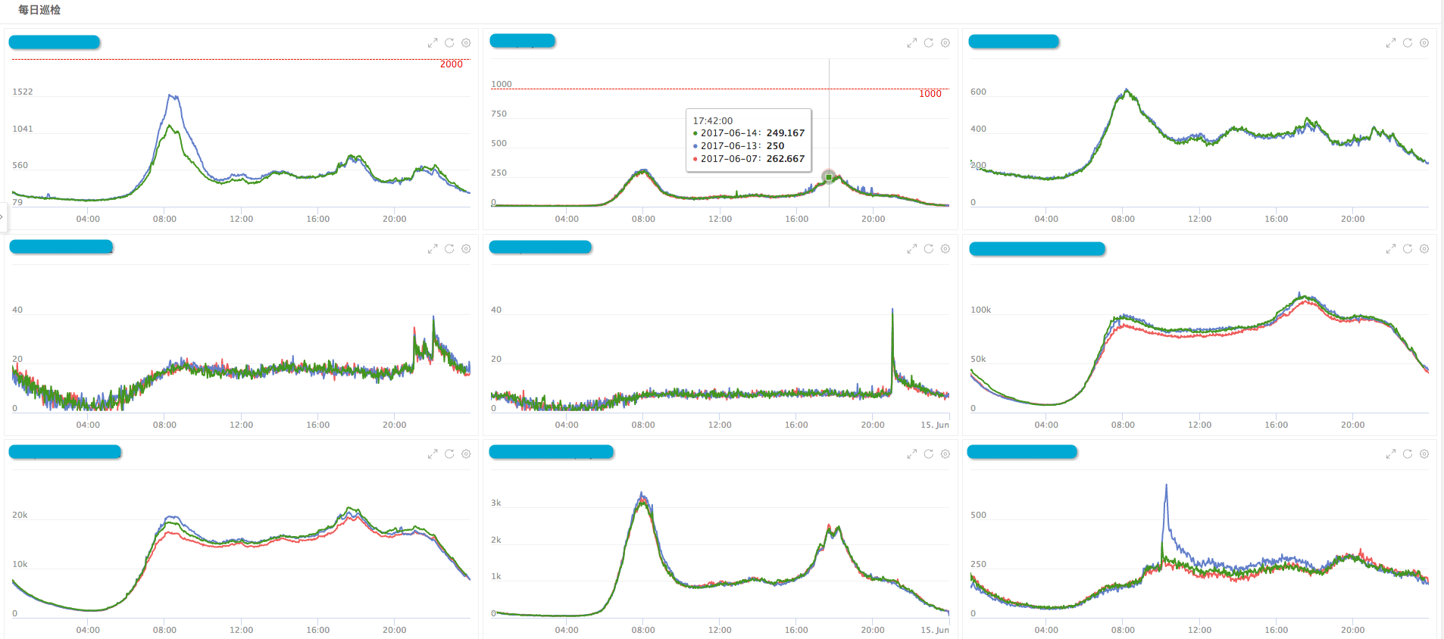
主要改进: 大盘支持同环比看图
典型的每日巡检大盘。60%+的巡检大盘, 都是同环比

Slide 17
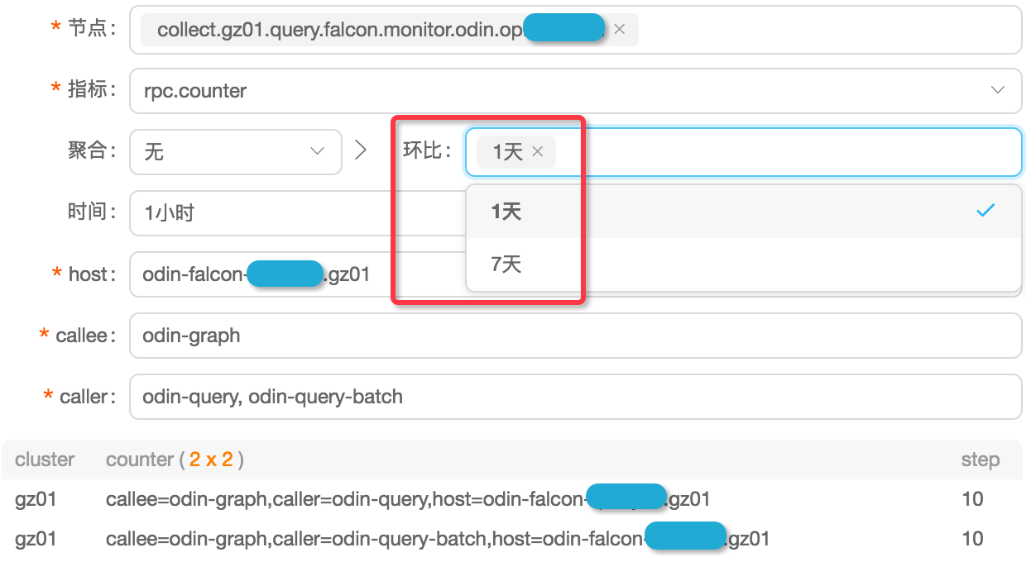
主要改进: 同环比配置
只支持1天和7天的同环比, 这是由业务的周期特点决定

Slide 18
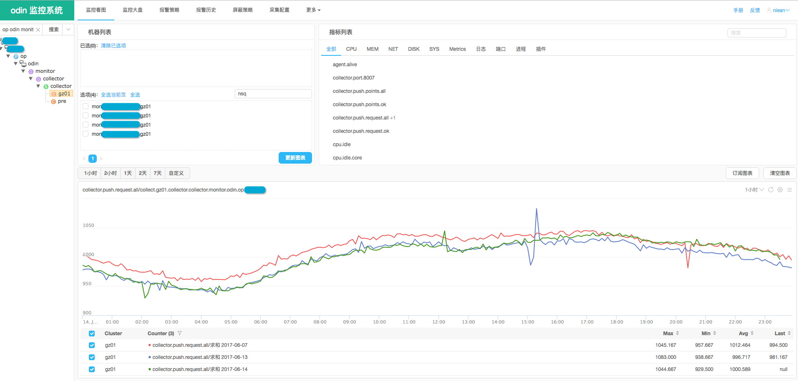
主要改进: 重组看图首页
看图步骤: 服务单元 → 节点 → 机器 → 指标分组 → 看图 → 订阅大盘

Slide 19
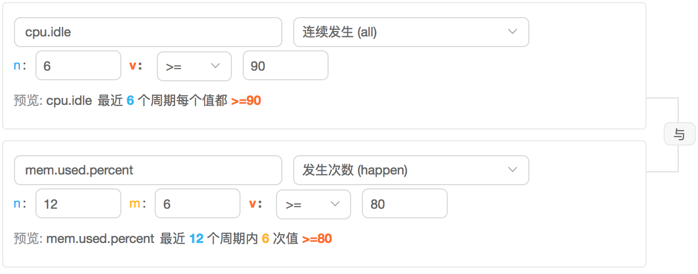
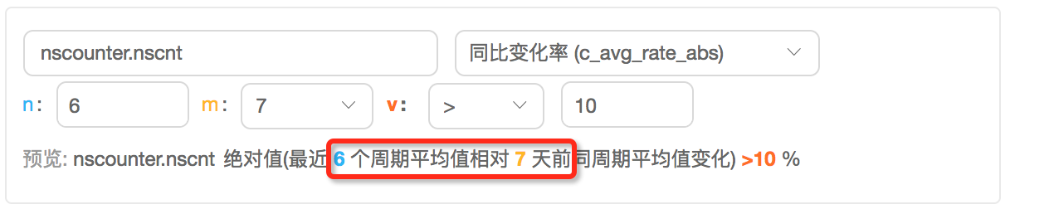
主要改进: 报警数据获取由推变拉
配置策略
筛选指标
拉取数据
报警判断
拉数据更灵活,可以实现各种判断条件: 多指标组合,同环比,集群
1. 多指标组合条件
2. 同环比报警
Notes:
判断条件任意扩展, 不会引发大的架构调整

Slide 20
主要改进: 干掉报警模板
增加了策略的管理成本, 但大大降低了用户的学习成本
功能场景 | 旧实现方式 | 新实现方式 | 对新方式的评价
添加报警 | 新建模板&将模板绑定到节点 | 在节点上新建策略 | 易于理解: 无需模板这一概念
排除特例 | 模板覆盖&报警组留空 | 排除节点 | 易于理解: 排除更直观 简化操作: 一步到位
修改子节点的接收组 | 模板覆盖&更新报警组 | 排除节点&新建策略 | 增加操作: 既要修改老策略, 又要建新策略
复用配置 | 模板继承 | 策略克隆 | 易于理解: 克隆更直接 管理困难: 更新配置时需遍历所有同类策略
Notes:
补充配置细节

Slide 21
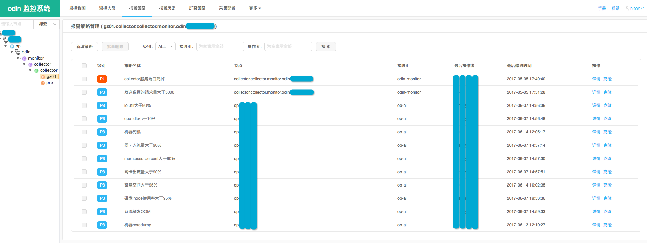
主要改进: 干掉报警模板
Notes:
补充配置细节

Slide 22
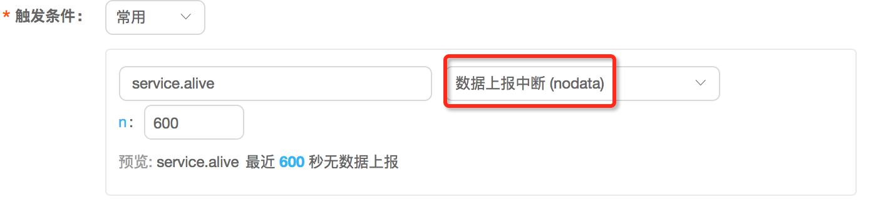
主要改进: 重新定义nodata
重新定义业务场景:
正常上报的数据 突然中断了, 才需要nodata报警
从来没上报过的数据, 没有必要nodata报警
主要收益是简化配置:
支持按照tag过滤指标, 无需指定具体指标
统一了nodata报警的配置方式, 与普通报警配置无差异
Notes:
举例说明 nodata的新产品形态

Slide 23
主要改进 – 总结
监控数据按服务单元分类
增加垃圾数据清洗
分级索引
精简RRA
巡检大盘支持同环比
重组看图首页
报警数据获取由推变拉
干掉报警模板
重新定义nodata

Slide 24
已知问题
非周期的数据
报警延时风险
断点, 环比看图不易发现问题
历史数据严重有损
打通非时间序列化的系统
trace

Slide 25
系统规划
精确的报警定位能力
低成本的阈值预测
集群聚合能力
服务间报警关联
时间序列化数据平台
个性化的看图解决方案
打通非时间序列化的系统

Slide 26
谢谢
H: niean@didichuxing.com

